Slide 1

Health Check
Ambiente Novo SASC

Slide 2

Sinalizadores
Componente
Configuração dentro da melhor prática.
Não oferece grandes riscos ao ambiente.
Configuração incorreta/faltante ou
fora de melhor prática.
Não oferece grandes riscos ao ambiente.
Configuração incorreta/faltante que
oferece grande risco iminente
ao ambiente.

Slide 3

Ambiente Novo SASC
Health Check

Slide 4
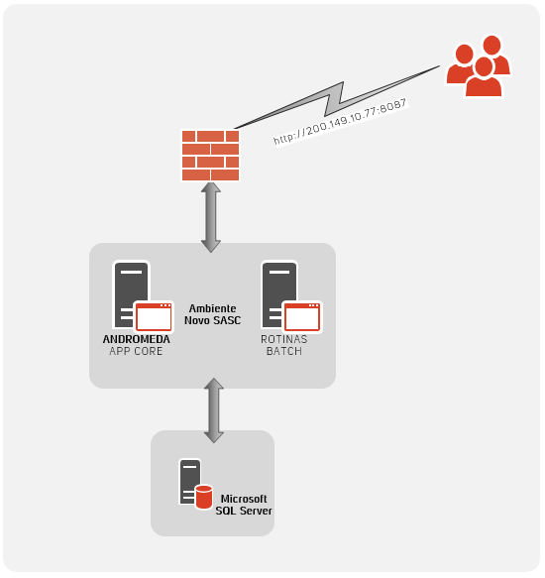
Ambiente Novo SASC
Arquitetura Atual

Slide 5
Ambiente Novo SASC
Health Check
ACESSO A APLICAÇÃO FEITO POR IP
Constatação:
Hoje o acesso a aplicação é feito pelo IP 200.149.10.77;
Explicação:
Seguindo as boas práticas, o acesso a aplicações é feito por URL amigáveis, facilitando o acesso e memorização dos usuários;
Recomendação:
Criar uma URL amigável para o acesso da aplicação, que hoje é feito por IP, facilitando mais para o usuário final.

Slide 6
Ambiente Novo SASC
Health Check
ACESSO NÃO SEGURO A APLICAÇÃO
Constatação:
O acesso a aplicação é feito pela porta 80 (http), não segura;
Explicação:
O problema com o HTTP é que, em redes ou conexões propícias a phishing (fraude eletrônica) e hackers, pessoas mal intencionadas podem “atravessar o caminho” e interceptar os dados transmitidos com relativa facilidade. Portanto, uma conexão em HTTP é insegura;
Recomendação:
Adquirir um certificado digital junto a uma Autoridade Certificadora e instalar o mesmo no ambiente, fazendo com que o acesso a aplicação passe a ser pela porta 443 (https).

Slide 7
Ambiente Novo SASC
Health Check
SERVIDOR DO JBOSS RESPONDE DIRETAMENTE PARA A INTERNET
Constatação:
Atualmente o servidor de Application Server, JBoss, estar exposto diretamente na internet, sem proteção de uma cama uma camada Web;
Explicação:
Seguindo regras de segurança e de boas práticas, servidores de Application Server nunca devem estar expostos diretamente na internet. Sempre devem estar protegidos em uma rede interna, tendo como front-end servidores de Web Server, ex. Apache HTTPD;
Recomendação:
Provisionar novos servidores para que possa ser atendido este requisito e realizar a instalação de um servidor web que responderá as requisições vindas da internet.

Slide 8
Ambiente Novo SASC
Health Check
AMBIENTE STANDALONE, SEM REDUNDÂNCIA
Constatação:
O ambiente não possui alta disponibilidade, ficando suscetível a maiores tempos de indisponibilidade e retomada dos serviços;
Explicação:
Da forma que estar desenhada, hoje, a arquitetura do ambiente do Novo SASC não é possível minimizar o tempo de inatividade e restaurar rapidamente os serviços essenciais quando sistema, um componente ou um aplicativo falha;
Recomendação:
É necessário redesenhar esta arquitetura, buscando recursos técnicos que possam atender as necessidades e premissas da aplicação garantindo a alta disponibilidade.

Slide 9
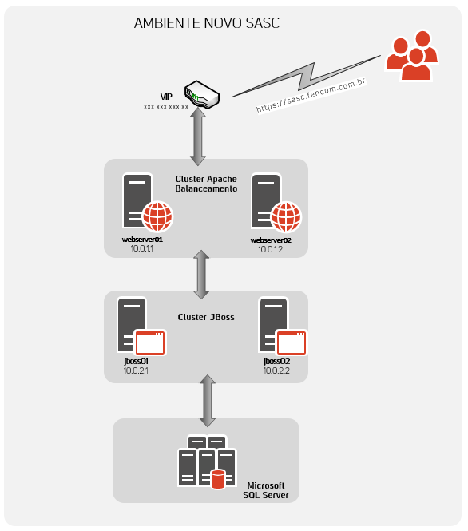
Ambiente Novo SASC
Ambiente Proposto

Slide 10
Ambiente Novo SASC
Health Check
AMBIENTE ESTAR SUPERDIMENSIONADO
Constatação:
O recursos disponibilizados para o ambiente, vão além da real necessidade da aplicação;
Explicação:
Por se tratar de servidores físicos, e não servidores virtuais, existe o baixo aproveitamento do hardware, aumentando a ociosidade do equipamento;
Recomendação:
É fortemente recomendando se pensar na virtualização deste ambiente, pois desta forma seria possível aproveitar melhor o hardware, além de obter outros ganhos como a redução de custos com energia/refrigeração e disponibilização de novos servidores com uma maior facilidade.

Slide 11
Ambiente Novo SASC
Health Check
SISTEMA OPERACIONAL EM VERSÃO DESATUALIZADA
Constatação:
Atualmente o servidor se encontra com o CentOS Linux na release 7.0.1406;
Explicação:
Por estar em uma versão desatualizada do CentOS, o ambiente pode estar exposto a erros, bugs e falhas de segurança que já podem terem sido solucionados em versões mais recentes;
Recomendação:
Realizar o upgrade da versão do CentOS, para a última versão disponível e compatível com a aplicação.

Slide 12
Ambiente Novo SASC
Health Check
VERSÃO DE JAVA DESATUALIZADA
Constatação:
Atualmente o servidor se encontra com a versão do JAVA 1.7.0_79;
Explicação:
Por estar em uma versão desatualizada do JAVA, o ambiente pode estar exposto a erros, bugs e falhas de segurança que já podem terem sido solucionados em versões mais recentes;
Recomendação:
Realizar o upgrade da versão do JAVA, para a última versão disponível e compatível com a aplicação.

Slide 13
Ambiente Novo SASC
Health Check
NÚMERO EXCESSIVO DE ERROS NOS LOGS
Constatação:
Hoje o arquivo de log encontra se muito poluído, devido a quantidade de erros presentes. Foi encontrado nos logs coletados, referente a uma semana, certa de 8863 entradas de ERROR;
Explicação:
Não foi possível aprofundar a investigação sobre os erros encontrados, devido a quantidade de erros existentes nos arquivos de logs. Desta forma não pôde ser constatado qual a criticidade destes erros para o ambiente e o quanto os mesmos vem onerando, de forma desnecessária, o JBoss;
Recomendação:
Deve ser analisado todos os erros que veem sendo gravados no arquivo de log, deixando-o mais “limpo”. Desta forma em momentos de crise, analisando os logs a investigação de um problema poderá ser mais objetiva.

Slide 14
Ambiente Novo SASC
Health Check
NÃO É REALIZADO TESTE DE RESTORE DO AMBIENTE
Constatação:
Hoje é realizado apenas o backup do ambiente, não existindo a realização de testes periódicos de restore;
Explicação:
A validação das informações salvas, assim como a realização do backup, é de grande importância. Pois somente assim, será possível garantir a integridade dos dados salvos no backup, evitando surpresas em momentos de real necessidade;
Recomendação:
Implementar testes de restore periócos, mensais ou bimestrais, objetivando a certificação do backup realizado.

Slide 15
Ambiente Novo SASC
Health Check
REALIZAR TUNING DO JBOSS E SISTEMA OPERACIONAL
Constatação:
Foi observado que existem parâmetros no ambiente que podem ser ajustados;
Explicação:
Analisando o ambiente pôde ser constatado que alguns ajustes foram realizados de acordo com as necessidade que foram surgindo, porém existem alguns outros parâmetros que podem ser acertados, visando uma melhor performance do ambiente;
Recomendação:
Realizar algumas ações como: alterar o parâmetro de Openfiles, Ativa o GC paralelo para memória New e Old, igualar o PermSize ao MaxPermSize, incluir a geração automática de HeapDump em caso de OutOfMemory, Configurar o tamanho maximo de segnmentos de memoria para ser igual ao tamanho da memoria, etc.

Slide 16
Ambiente Novo SASC
Health Check
REALIZAR AJUSTE DE SEGURANÇA NO AMBIENTE
Constatação:
Foi observado permissões excessivas nos diretórios do JBoss;
Explicação:
Permissões excessivas podem acarretar em alterações não controladas ou planejadas pelos administradores do ambiente;
Recomendação:
Restringir ao acesso ao ambiente, visando um maior controle das ações e segurança do mesmo.

Slide 17
Ambiente Novo SASC
Health Check
NÃO FOI REALIZADO NENHUM TESTE DE DESEMPENHO DA APLICAÇÃO
Constatação:
A aplicação estar sendo desenvolvida e colocada em produção sem a realização de teste de desempenho;
Explicação:
Testes de desempenho são utilizados para verificar se projetos de aplicações Web que tem o acesso de muitos usuários simultâneos, estão com tempo de resposta constante. É importante realizar testes de desempenho para garantir que o software continue funcionando dentro da normalidade e que o seu design continue atendendo as necessidades da empresa;
Recomendação:
Recomenda-se a realização de testes de desempenho para verificar a qualidade da aplicação. Após os testes é possível determinar se o sistema suporta uma grande quantidade de acessos ao mesmo tempo e se há possíveis erros quando esse volume ou estresse de acessos é realizado.

Slide 18
Ambiente Novo SASC
Health Check
FALTA DE MONITORAMENTO DO AMBIENTE
Constatação:
Foi constatado que não existe, hoje, uma ferramenta de Monitoramento, que dê um maior visibilidade da saúde do ambiente;
Explicação:
Quando há um monitoramento da sua infraestrutura, todos os responsáveis pela TI são informados sobre possíveis falhas através de alertas pré-programados. Além de conseguirem obter dados suficientes para projetarem uma tendência de demanda, ou seja, é possível prever que em 3, 4, 5 meses a demanda por recursos (memória, cpu, network, discos, etc) poderá ser maior, garantindo que o orçamento seja aplicado no que realmente é necessário;
Recomendação:
Instalar no ambiente da FENCOM uma ferramenta que seja capaz de trazer esta visibilidade descrita no item acima.

Slide 19
Ambiente Novo SASC
Health Check
PRODUTO OPEN SOURCE, VERSÃO COMUNIDADE
Constatação:
No ambiente da aplicação do Novo SASC é utilizado as versões da comunidade para prover o suporte para a aplicação;
Explicação:
Os produtos de versão da comunidade funcionam perfeitamente, estando bem configurados e administrados , assim como os produtos de versão Enterprise. A grande diferença estar, no momento que em se necessita de um suporte especializado a fim de garantir a disponibilidade do ambiente e um rápido retorno na resolução de problemas;
Recomendação:
Recomenda-se a avaliação da possibilidade de migração do ambiente para produtos de versão Enterprise.

Slide 20
Ambiente Novo SASC
Próximos Passos
MELHORIAS A SEREM REALIZADAS, AMBIENTE ATUAL
Atualizar versão do Sistema Operacional;
Atualizar a versão do JAVA;
Realizar Tunning do JBoss e Sistema Operacional;
Encriptar a senha do banco, para que ela não fique exposta no standalone.xml;
Realizar o acerto das permissões no ambiente;
Revisar a forma que os logs hoje são gerados (arquivo único).
É recomendado, que as atividades acima, sejam executadas por ambiente na seguinte ordem:
Ambiente de Homologação;
Ambiente Rotinas Batch;
Ambiente de Produção.

Slide 21
Ambiente Novo SASC
Próximos Passos
AÇÕES FUTURAS
Instalar um servidor Apache, para o ambiente de produção;
Realizar as configurações necessárias as configurações para que este servidor passe a responder as requisições oriundas da internet (Proxy Reverso);
Adquirir um Certificado Digital, válido, e instalá-lo no ambiente;
Instalar e configurar ferramenta de monitoramento;
Instalar e configurar o novo ambiente na versão mais atual do JBoss e JAVA possível;
Realizar a migração da aplicação para este novo ambiente;
Revisar a arquitetura atual do ambiente e planejamento de melhorias a serem executadas, adequando as melhores práticas.

Slide 22
Obrigado!
Carlos Barroso
carlos.barroso@itone.com.br

